Slide 1
Instalasi Java

Slide 2
Langkah Instalasi
Download Java di website Klik dua kali pada file yang sudah di download
http://www.oracle.com/technetwork/java/javase/downloads/index.html

Slide 3
3. Atur Path -> windows Control Panel-> System-> Advanced System Setting-> Environment Variabel 4. Kemudian cari variabel PATH, jika belum ada maka buatlah variabel PATH tersebut. 5. Langkah selanjutnya adalah mengisi variabel PATH, jika variabel PATH sudah ada isinya jangan menghapus nilai yang sudah ada tetapi tambahkan C:\Program Files\Java\jdk\bin ( sebagai pemisah antar nilai gunakan karakter ;). Lokasi nilai JDK yang ditambahkan sesuaikan folder dimana Java terinstal, pada contoh diatas JDK terinstal di C:\Program Files.

Slide 4
Testing
Buka Command Prompt (Wind+R, kemudian ketik cmd), selanjutnya ketikkan perintah javac , jika perintah tersebut dikenali maka lingkungan operasi Windows telah mendukung program java, tetapi jika belum dikenali lakukan pengecekan pada setting PATH (dimungkinkan ada kesalahan ketika memasukkan lokasi direktori bin di variabel PATH).

Slide 5
Testing 2
1. Lakukan instalasi text editor seperti sublime/Notepad++/Atom (Pilih salah satu saja). 2. Buka text editor yang sudah di instal pada langkah pertama kemudian buatlah file baru dan simpan dengan nama Latihan.java ( Huruf L adalah huruf kapital ).

Slide 6

Keterangan:
3. Tuliskan kode program berikut: (kode program berikut merupakan struktur dasar java)
public adalah sebuah keyword di Java yang menandakan bahwa objek, method, atau atribut dapat diakses dari class lain. class adalah sebuah keyword di Java yang digunakan untuk membuat sebuah class static adalah sebuah keyword untuk membuat sebuah method tidak perlu diinstansiasi terlebih dahulu void adalah sebuah keyword untuk membuat sebuah method tidak me-return nilai apapun atau kosong Nama class dan nama file harus sama
public class Latihan { public static void main(String[ ] args) { System.out.println(“Hello Folks!!”); } }

Slide 7
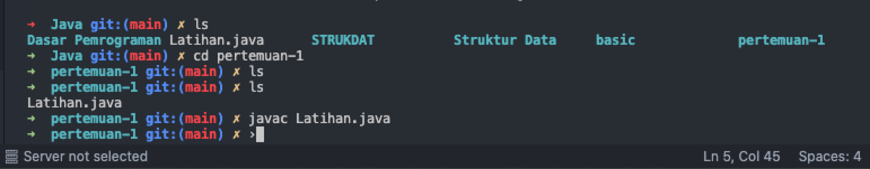
4. Simpan kode perogram tersebut (File-> Save) 5. Buka Command Prompt dan masuk ke lokasi folder dimana file Latihan.java tersimpan. Untuk pindah ke direktori, maka dapat menggunakan perintah cd. Misalnya file /Users/user/Documents/Programming/GLS/Java Latihan.java tersimpan 6. Setelah anda sudah masuk di folder tempat menyimpan file Latihan.java, maka langkah selanjutnya adalah melakukan compile dengan mengetikkan perintah javac NamaFile.java (javac Latihan.java)

Slide 8
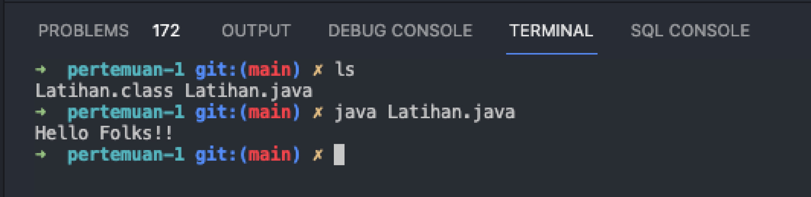
7. Jika proses kompilasi berhasil dan tidak ada error maka akan terdapat file baru dengan nama Latihan.class (buka dan cek di folder tempat anda menyimpan file Latihan.java). 8. Untuk menjalankan program yang telah dikompilasi, masukkan perintah java Pada percobaan yang telah anda lakukan akan ada output yang sudah di tulis yaitu Hello Folks!!

Slide 9
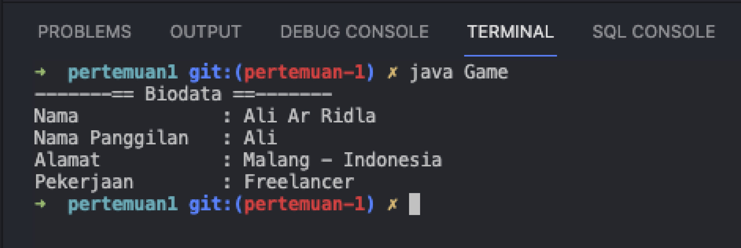
Tugas:
Buatlah sebuah program yang menghasilkan output seperti dibawah ini

